Slide 1
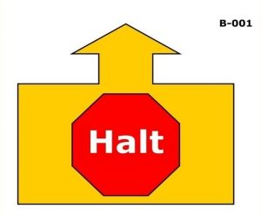
Rally Obedience Turnier
beim
HSV Neheim-Hüsten
Wann: am 18.05.2019
Wo: HSV Neheim-Hüsten
Am Bundesbahnhof
59755 Arnsberg
Klassen: Alle Klassen
Jugendliche in allen Klassen
Anzahl Starter: max 60 Starter
Richterin: Sandra Schäfer-Koll
Meldebeginn: 10.02.2019
Meldeschluss: 10.03.2019
Startgebühr: 15,00 € (nach Erhalt der Meldebestätigung zu überweisen)
Anmeldung über: Ro-Turnier@gmx.de
Startbedingungen:
Der Hund muss mindestens 15 Monate alt sein.
Für den teilnehmenden Hund besteht eine Haftpflichtversicherung und der Hund hat die gültigen Impfungen.
Ein Hundeführer darf mit mehreren Hunden, ein Hund mit max. 2 Hundeführern starten (ein Meldeformular pro Team)
Ich hafte für Schäden, die der Hund oder durch den Hund verursacht werden.
Ich verpflichte mich, die Haus- und Platzordnung des Veranstalters einzuhalten.
Die Teilnahme erfolgt auf eigenes Risiko und die Benutzung aller Einrichtungen auf eingene Gefahr.
Die Anmeldung verpflichtet zur Zahlung der Meldegebühr.
Die Meldegebühr muss nach Meldebestätigung überwiesen werden. Eine Rückerstattung der Meldegebühr ist nicht möglich, es darf aber für Ersatz gesorgt werden.
Teams mit Anpassungswünschen aufgrund einer Behinderung müssen dies in ihrer Anmeldung mit angeben. Aufstiegsmeldungen müssen 7 Tage vor dem Turnier erfolgen.
Die Rally Obedience Turnierkarte ist bitte mitzubringen. Erststarter drucken sich diese bitte selbst aus.
Der Start von läufigen Hündinnen ist leider nicht möglich.

